Slide 1


Dirección General de
Migración y Extranjería
Grupo Regional de Consulta sobre Migración
Nicaragua
Presidencia pro-tempore 2014
“Por Una Región Libre de Trata”
Virus del Ébola
(EVE)

Slide 2
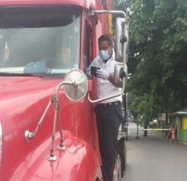
Iniciativa de Gobierno
El actual brote de Ébola en 2014 en África occidental que inicio en Guinea en diciembre del 2013, desde ese entonces se ha venido expandiendo en otros países de África, lo cual afecto a ciudadanos de otros continentes como es el caso de España y Estados Unidos.
El Gobierno de Reconciliación y Unidad Nacional (GRUN), desde el mes de Agosto ha venido impulsando iniciativas en busca de mecanismos, cuyo propósito es evitar la introducción de la enfermedad para preservar la vida de las personas y la seguridad de la población.
Se ha dispuesto de un Plan de Acción con medidas inmediatas contra el virus Ébola, en donde se ven involucradas todas las instituciones que conforman el Gabinete de Emergencia.

Slide 3
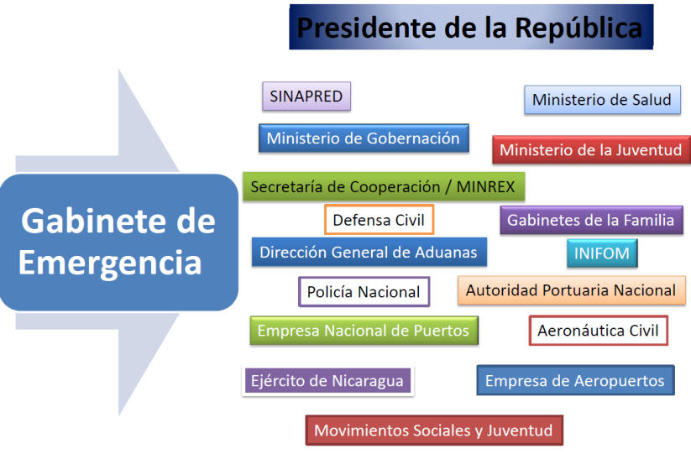

Slide 4
MEDIDAS INMEDIATAS CONTRA EL EBOLA
1
. Activación inmediata del gabinete de Emergencia para la lucha contra el Ébola, con definición de responsabilidades especificas por instituciones, incluyendo el funcionamiento permanente de puestos de mando, nacionales y locales.
2
Integración del Gabinete de Presidencia.
3
Información y Campañas con Mensajes Públicos para Conocimiento y Prevención.

Slide 5
4
Capacitación Presencial y Ejercicios Prácticos (Simulacros) en todos los Niveles necesarios
5
6
Medidas estrictas de Vigilancia y Protección en Puestos de Ingreso al País.
Aplicación estricta de todos los Protocolos de Prevención, Protección, y Atención

Slide 6
7
Intercambio Permanente de Información, Comunicación y Cooperación con todos los Organismos Especializados del Mundo, y de la Región.
8
Cumplimiento estricto de todos los Protocolos de Aislamiento, Tratamiento y Controles de Infección, actualización de Protocolos
9
En caso de fallecimiento, Funerales Rápidos, Dignos y Seguros

Slide 7
Acciones interinstitucionales y organizativas para evitar la introducción de la Enfermedad por Virus del Ébola
1. Fortalecer los Comités de Seguridad Aeroportuaria y Portuaria, y las Comisiones de Implementación del Reglamento Sanitario Internacional en cada puerta de entrada al País
2. Elaborar y/o actualizar los Planes de Contingencia de las Instituciones involucradas en cada uno de los puntos de entrada terrestre, aéreos y portuarios.
3. Identificar de manera oportuna el origen de viajeros/tripulantes provenientes de Zonas o Países con transmisión activa de EVE.

Slide 8
Acciones interinstitucionales y organizativas para evitar la introducción de la Enfermedad por Virus del Ébola (EVE)
4. Instaurar en cada punto de entrada la Oficina de Control Sanitario Internacional.
5. En cada punto de entrada establecer el sitio de aislamiento temporal de toda persona que ha sido clasificada como caso para cuarentena
6. Asegurar Unidades de Transporte exclusivo para el traslado de pacientes (ambulancias)
7.Se establecerá un Sitios de Observación y Cuarentena para aquellas personas que entraron de manera regular e irregular al País, asimismo, un Sitio de aislamiento para casos de irregulares e indocumentados que se establezcan como Casos para Cuarentena.

Slide 9
Acciones interinstitucionales y organizativas para evitar la introducción de la Enfermedad por Virus del Ébola (EVE)
8. Se pondrá a funcionar el Hospital de Campaña contra el Ébola para la atención de los pacientes.
9. Asegurar los insumos y medicamentos requeridos para la atención de los casos.

Slide 10
Acciones interinstitucionales y organizativas para evitar la introducción de la Enfermedad por Virus del Ébola (EVE)
10. Equipar los puntos de entrada que no cuenten con cámaras térmicas para garantizar la toma de temperatura corporal al 100% de migrantes.
11. Realizar simulacros en los puntos de entrada terrestres, aéreos y portuarios dirigidos a la preparación y respuesta ante el virus del Ébola.

Slide 11
Protocolo para el abordaje de casos en el Plan contra el ÉBOLA
Toda persona sujeta a cuarentena seran trasladados a los lugares establecidos por el Ministerio de Salud
Todo migrante irregular e indocumentado será sometido al chequeo medico y trasladado a un centro de aislamiento para determinar si es objeto de cuarentena.
Los casos sospechosos o probable que se detectan o están en un centro cuarentenario y presenten síntomas, serán trasladados de forma inmediata a los hospitales destinados exclusivamente para la atención de casos sospechosos, probables o confirmados con Ébola.
Toda aeronave que trae al menos una persona considerada como Caso para Cuarentena, o Casos Sospechosos y/o Probables, se aplicará el Procedimiento establecido de acuerdo a las Normas Internacionales que inicia desde la información de la línea aérea
Toda embarcación que atraquen en nuestros Puertos, deben cumplir con lo establecido en los protocolos de navegación internacional.

Slide 12
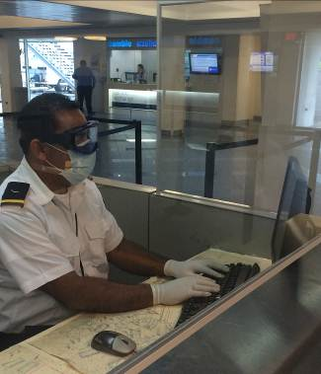
Acciones realizadas por la DGME - Nicaragua
En cumplimiento a los lineamientos del Gobierno, la Dirección General de Migración y Extranjería ha venido coordinando una serie de acciones con los Homólogos Centroamericanos y la Región, con la finalidad de que todos unidos demos una respuesta contundente a esta amenaza.
Para esto se ha realizado:
Videos Conferencias
Propuesta de matriz para compartir información.
Abordaje del tema en la XXII Reunión Extraordinaria de la OCAM.
Coordinaciones de técnicos informáticos para establecer mecanismos de transmisión rápida y efectiva de información.

Slide 13
Plan de Medidas de la DGME - Nicaragua
Elaborar y presentar plan de contingencia Institucional.
Integrar el Gabinete de emergencia de lucha contra el EBOLA.
Establecer coordinaciones con los Directores homólogos de Migración y Extranjería de Centroamérica.
Participar en las comisiones de seguridad aeroportuaria, portuaria y puestos fronterizos del reglamento sanitario internacional.
Iniciar el proceso de capacitación de 722 fuerzas

Slide 14
Plan de Medidas de la DGME - Nicaragua
Dotar de equipos de protección al personal que atienden viajeros en puntos de entradas, aeropuertos, puertos y fronteras terrestres
Establecer 3 centros de aislamiento y cuarentena para migrantes irregulares en: Managua, Peñas Blancas y el Guasaule.
Elaborar y ejecutar plan comunicacional sobre las acciones y propósitos del plan contingente.
Identificar de manera oportuna el origen de viajeros y tripulantes provenientes de zonas o países con transmisión activa de EBOLA.

Slide 15
Protocolo de Procedimiento
Identificar el lugar de procedencia y nacionalidad de los viajeros objetos de inspección sanitaria.
Trasladar y entregar al MINSA para su ingreso al sitio establecido a los viajeros sujetos de inspección sanitaria
Garantizar el llenado correcto de tarjeta de ingreso y egreso de los viajeros para una ubicación inmediata en caso de ser necesario.
Garantizar el llenado de formularios establecidos por el MINSA.
Trasladar de inmediato a viajeros sintomáticos detectados al sitio designado por el MINSA para la revisión médica.

Slide 16
Protocolo de Procedimiento
Informar operativamente y establecer partes diarios especiales a la Dirección Superior del MIGOB y al Puesto de Mando
Sociabilizar información con los países miembros de la Organización Centroamericana de Directores de Migración (OCAM) sobre los flujos y perfiles de interés acordado.
Activación inmediata para el funcionamiento de Puestos de Mando nacionales y locales durante la emergencia.

Slide 17
Mecanismos utilizados en los Puestos Migratorios
Personal que manipulan maletas:
1. Usar doble guante de látex.
2. Usar mascarilla.
Personal de limpieza:
1. Usar doble guante de látex.
2. Delantal de plástico.
3. Zapatos cerrados con botas de hule.
Personal de ventanilla:
1. Usar doble guante de látex.
2. Mascarilla.
3. Delantal de plástico.
4. Protección ocular contra salpicaduras.
5. Zapatos cerrados.

Slide 18
Centros de cuarentena
Centro de aislamiento en Rivas
Región IV
Centro de aislamiento en Iguana de Oro, Mozonte, Ocotal – Nueva Segovia Región I
Centro de aislamiento Palo Grande, Laredo – Somotillo
Región II
El Plan de Emergencia del Gobierno contempla la ubicación de los migrantes con procedencia de países afectados por el virus en centros de albergue, los que permanecerán en cuarentena bajo medida de prevención ante cualquier estado sintomático.

Slide 19

Gracias por su atención

